Slide 1
Методичний інтерактив
28 травня 2024 року
ДІЯЛЬНІСНИЙ ПІДХІД
як методологічна основа розвивального навчання дітей дошкільного віку
Завідувач відділу дошкільної освіти КЗВО «ВАБО» методист Людмила Молошнюк;
Методист відділу Галина Колосінська.

Slide 2




Slide 3
ДІЯЛЬНІСНИЙ ПІДХІД — це спрямованість освітнього процесу на розвиток ключових компетентностей і наскрізних умінь особистості, застосування теоретичний знань на практиці, формування здібностей до самоосвіти і командної роботи, на успішну інтеграцію в соціумі і професійну самореалізацію. це метод навчання, коли дитина не отримує знання в готовому вигляді, а здобуває їх сама в процесі власної навчально-пізнавальної діяльності. Це методологічна основа, на якій будується система розвиваючого навчання

Slide 4
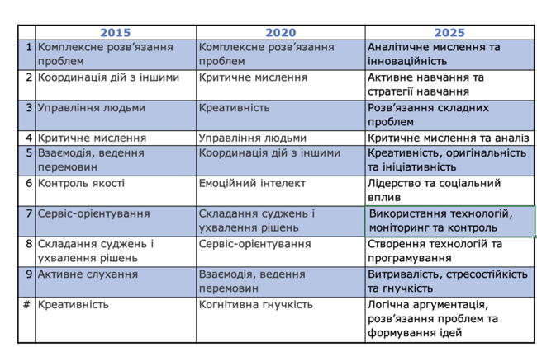
Уміння у розрізі 2025
(Всесвітній економічний форум)

Slide 5
Актуальність теми
«Єдиний шлях, що веде до знань – це діяльність» (Бернард Шоу)
Освіта ХХІ століття - це освіта для людини. Її основна мета – виховання особистості, яка здатна до самоосвіти, саморозвитку, вміє критично мислити, опрацьовувати різноманітну інформацію, використовувати набуті знання і вміння у практичній діяльності. Тому важливо, щоб на кожному занятті дитина переживала радість відкриття, щоб у дітей формувалась віра в свої сили.

Slide 6
СУТНІСТЬ ДІЯЛЬНІСНОГО ПІДХОДУ
в педагогіці полягає в його орієнтованості на розвиток творчого потенціалу дітей.
Отже, головним завданням діяльнісного навчання є не лише опанування дитиною певною системою знань, але й формування вміння на основі засвоєних знань та способів діяльності самостійно орієнтуватися в будь-якій незнайомій інформації та збагачувати власний досвід через взаємодію з іншими людьми

Slide 7
Принципи діяльнісного підходу
- принцип діяльності – відкриття нового знання самою дитиною;
– принцип психологічної комфортності – віра в сили та можливості дитини
– принцип варіативності – формування вміння добирати різні варіанти розв’язання завдань;
– принцип обов’язкової результативності кожного виду діяльності – дитина повинна бачити результати своєї діяльності, уміти застосовувати отримані знання в повсякденному житті;
– принцип високої мотивованості будь-яких видів діяльності – у дитини повинен бути мотив до виконання певної дії, вона має знати, навіщо її виконує;
– принцип обов’язкової рефлективності будь-якої діяльності – дитина вчиться аналізувати, що вдалося зробити, а що можна було зробити по-іншому;
– принцип співробітництва в організації та управлінні різними видами діяльності дітей;
– принцип активності дитини в освітньому процесі – цілеспрямоване активне сприйняття дитиною досліджуваних явищ, їх осмислення, засвоєння та застосування.

Slide 8
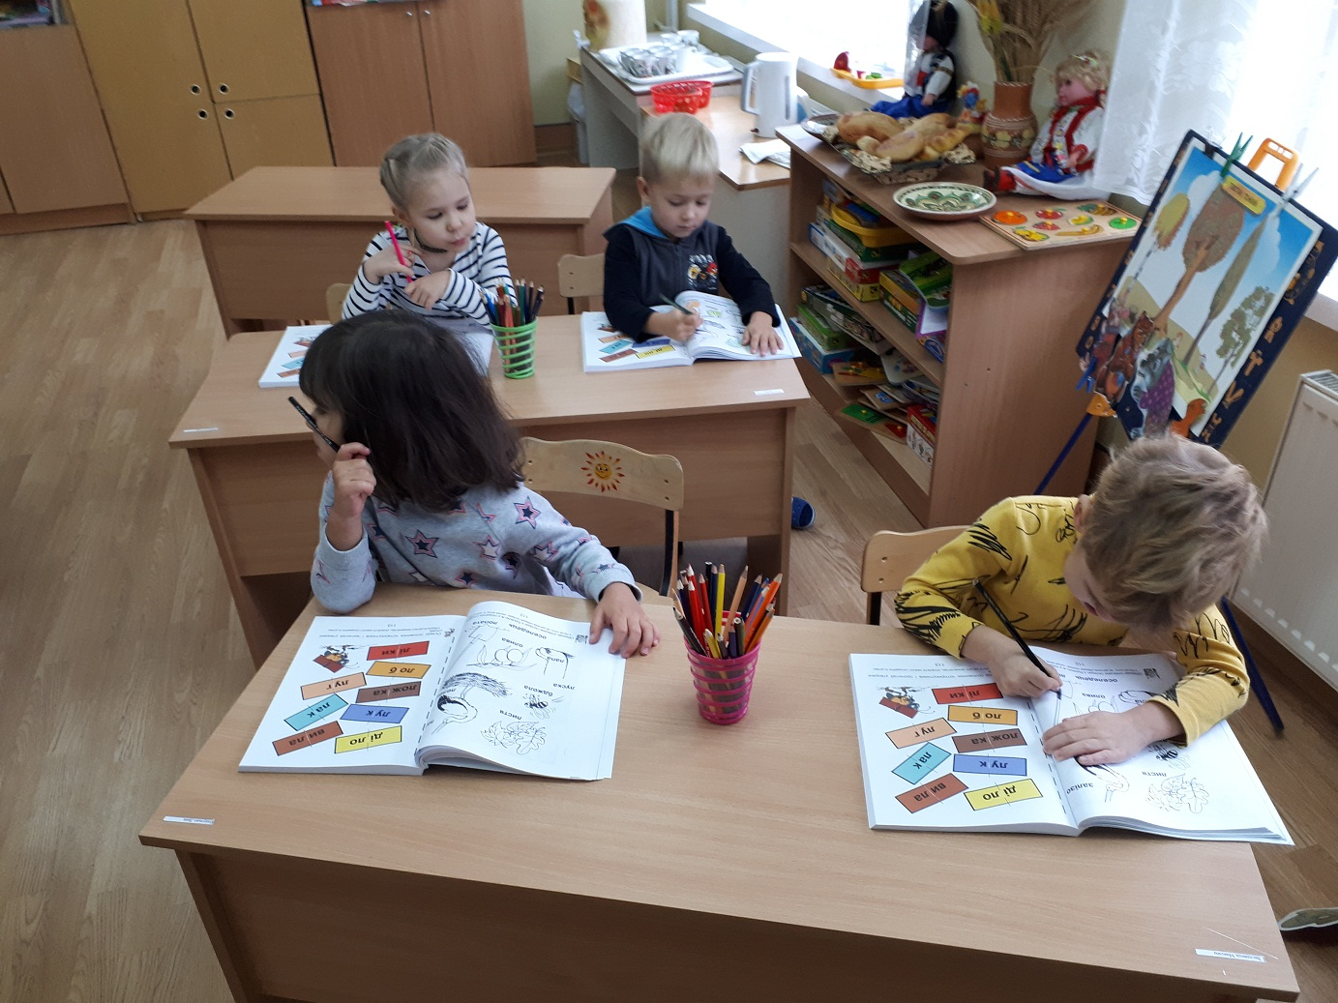
БУТИ ЧИ НЕ БУТИ?

Slide 9
ТРАДИЦІЙНА МОДЕЛЬ ЗАНЯТТЯ
Вступна частина (організаційний момент, постановка мети.
Основна частина (пояснення шляхів досягнення мети; організація активної пізнавальної та практичної діяльності дітей).
Підсумкова частина (аналіз діяльності дітей, їх­ньої участі у занятті).

Slide 10
Дизайн заняття, побудованого на діяльнісному підході
Етап спілкування. Мотивація.
Мета: зосередити увагу дітей на завданні і зацікави­ти ним; забезпечити розуміння вихованцями змісту нас­тупної діяльності.
2. Етап пізнавальної діяльності. Отримання необхідної інформації
Мета: дати дітям достатньо інформації, щоб на її ос­нові вони могли виконати практичне завдання. Вихователь виступає у ролі фасилітатора
3. Етап перетворювальної діяльності. Інтерактивна вправа — центральна частина заняття. Мета: практичне засвоєння матеріалу.
4. Етап оцінно-контрольної діяльності
Мета: обговорення виконаної роботи з метою усві­домлення дітьми її значення, звернути увагу на те, чи відповідають очікуваним здобуті результати.

Slide 11
ПАЛІТРА ВІДКРИТИХ ЗАПИТАНЬ
Чого навчи­лися? Про що нове дізналися? Де можна застосувати? Які нові слова ти запам’ятав? Яке слово тебе зацікавило? Що хотів би повторити? Яке завдання для тебе виявилося найцікавішим? Які відкриття зробив для себе? Чого нового навчився? Що тебе здивувало? Які нові ігри тобі сподобалися? Пригадай, хто кому до­поміг на занятті? Що запам’яталося найбільше? Які труд­нощі виникали? Що тобі вдалося на занятті? А що не хотілося робити? Чому? Що тобі не вдалося на занятті? Кого можна похва­лити? Перед ким ти хотів би похвалитися успіхами?

Slide 12

МИСТЕЦТВО СТВОРЕННЯ ДИЗАЙНУ

Slide 13
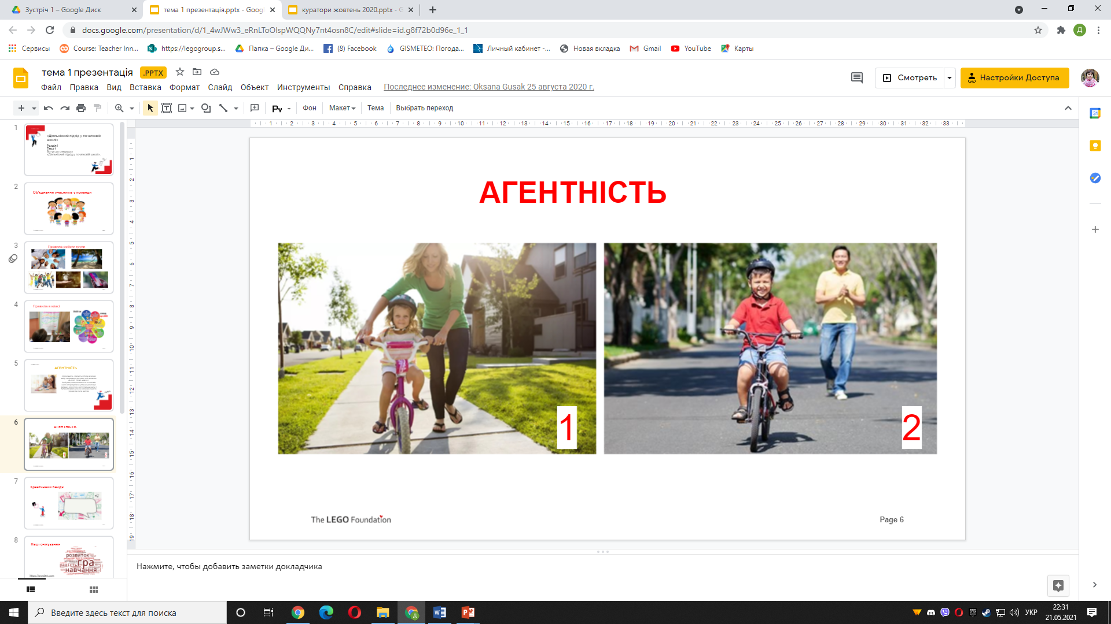

Slide 14
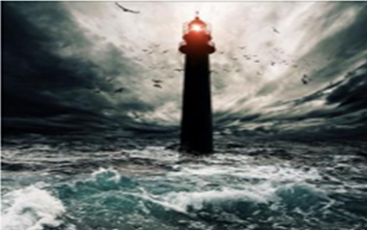


Slide 15
ЗМІНЮЄМО КУРС
ЩО ЗУПИНЯЄ/ГАЛЬМУЄ ПЕДАГОГА У ВПРОВАДЖЕННі ДІЯЛЬНІСНОГО ПІДХОДУ?
2. ЩО У ВАШІЙ РОБОТІ МОЖНА НАЗВАТИ ЛІНКОРОМ?
3. ЩО У ВАШІЙ РОБОТІ МОЖНА НАЗВАТИ МАЯКОМ?
4. ЯК МОЖНА «РОЗВІЯТИ ТУМАН?

Slide 16

ДОРОЖНЯ КАРТА
щодо імплементації
діяльнісного підходу
як методологічної основи
розвивального навчання
ЩО ЗРОБЛЕНО?…
ЩО ПОТРІБНО ЗРОБИТИ?
ЯКІ РИЗИКИ?
ЯКИЙ КІНЦЕВИЙ РЕЗУЛЬТАТ?

Slide 17

Ресурсна скринька

